Slide 1
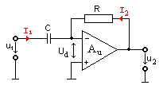
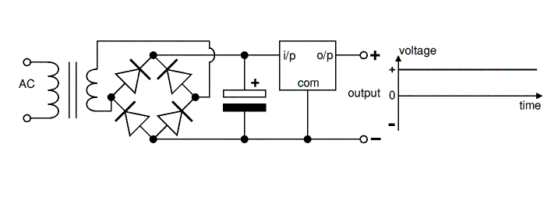
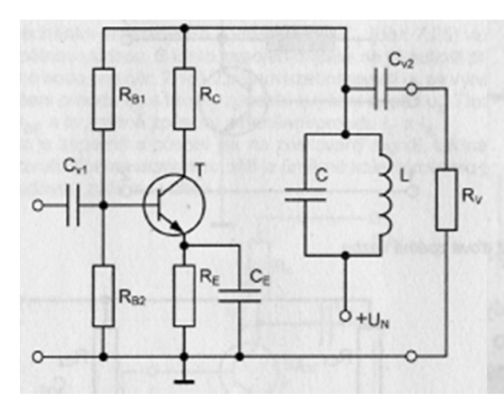
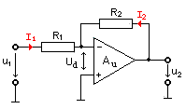
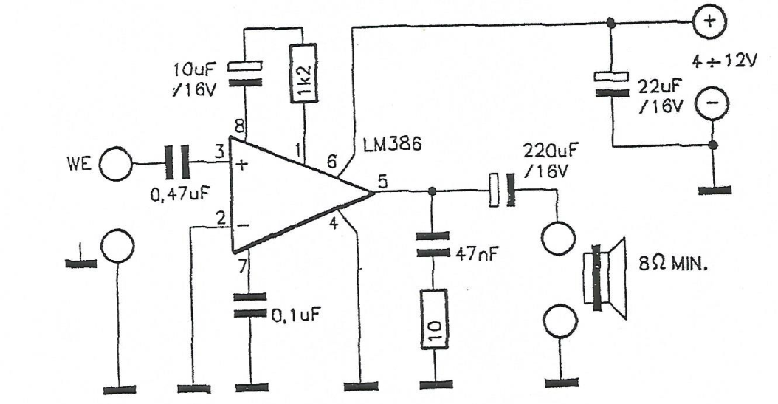
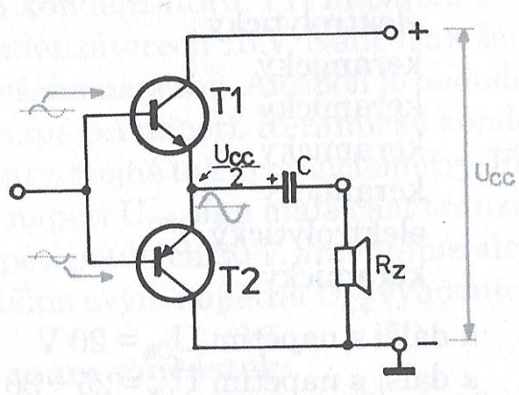
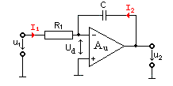
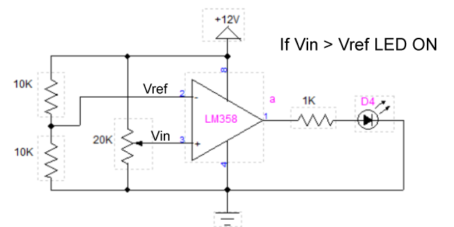
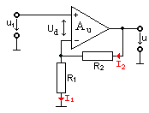
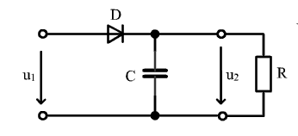
Pomenuj zapojenia:

Slide 2
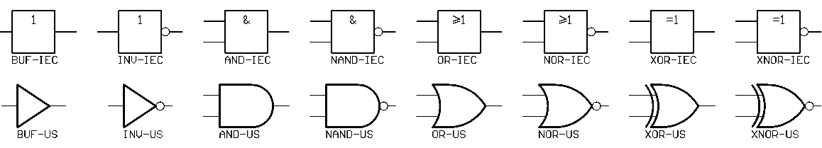
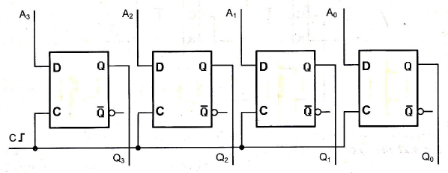
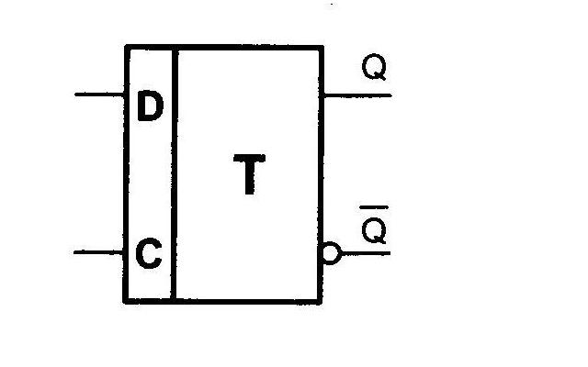
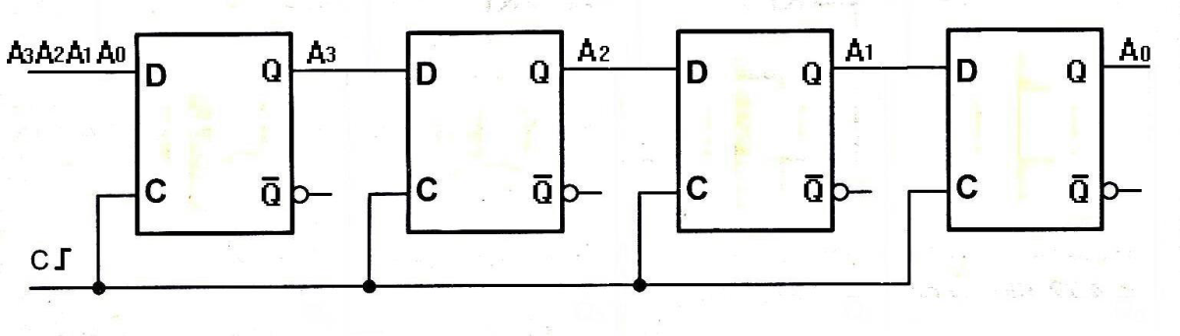
Pomenuj nasledovné logické členy
Pomenuj nasledovné zapojenia

Slide 3
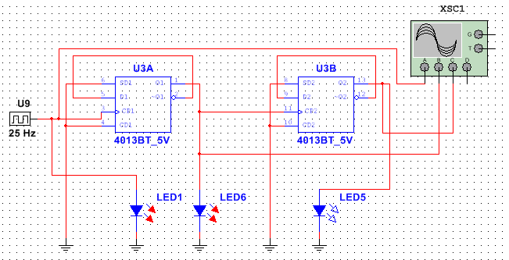
Popíš nasledovné zapojenie

Slide 4
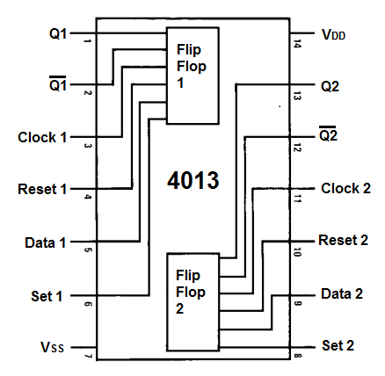
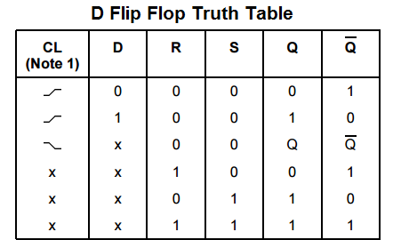
D – preklápací obvod CMOS 4013

Slide 5
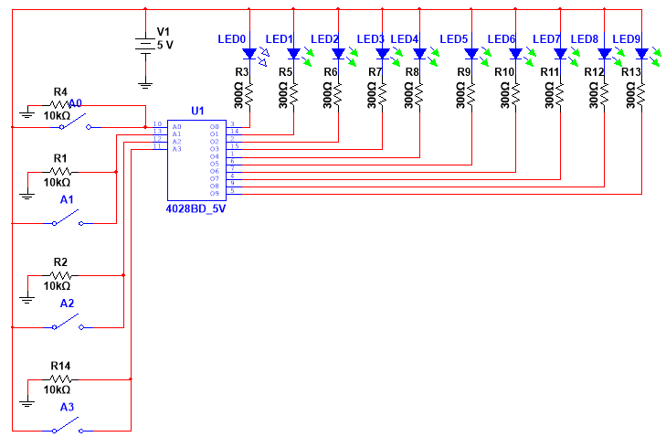
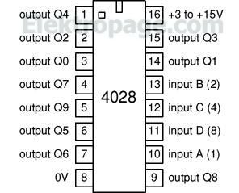
BCD dekóder 4028 = dekóder z BCD na 1 z 10
A3A2A1A0 | Dekad.
0000 | 0
0001 | 1
0010 | 2
0011 | 3
0100 | 4
0101 | 5
0110 | 6
0111 | 7
1000 | 8
1001 | 9
Simulácia
Bin. číslo: A3 A2 A1 A0

Slide 6
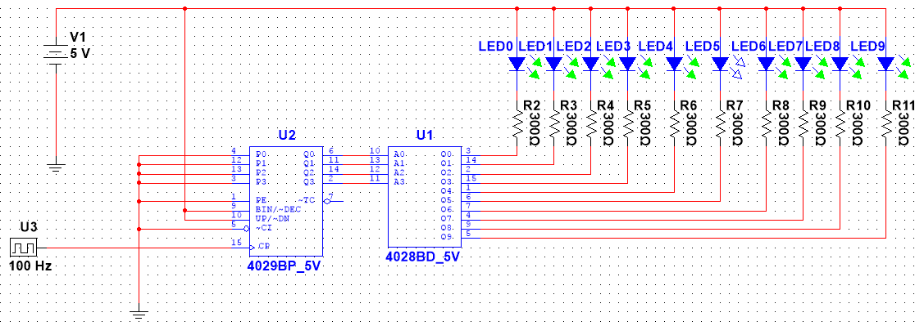
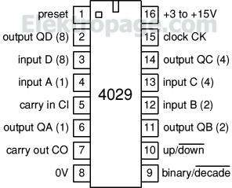
Čítač 4029 = dekóduje impulzy na binárne čísla
BCD dekóder 4028 = dekóduje binárny vstup na dekadický výstup 1 z 10
1 – PRESET ENABLE – povoľuje prednastaviť počítadlo na ľubovoľný stav, asynchrónne s hodinami
4, 12, 13, 14 – JAM, umožňuje prednastaviť stav počítadla
6,11,14,2 - OUTPUT – výstupné hodnoty
5 – CARRY IN – prenos z nižšieho rádu
7 – CARRY OUT – prenos do vyššieho rádu
10 – UP/DOWN - počítanie smerom nahor alebo nadol
9 – BINARY/DECODE – binárne alebo dekadické počítanie
15 – CLOCK – hodinový vstup
8 – napájanie OV
16 – napájanie +3V
Simulácia

Slide 7
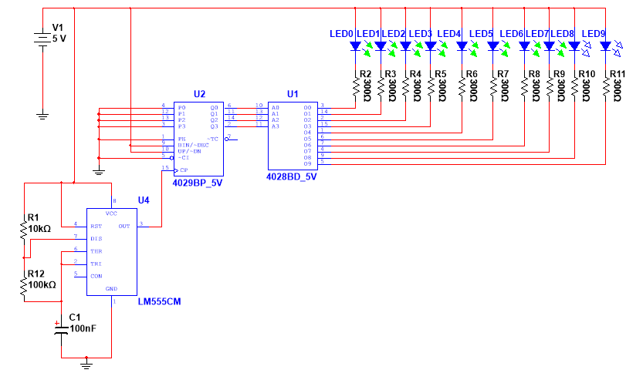
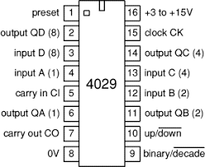
BCD dekóder 4028 = dekóduje binárny vstup na dekadický výstup 1 z 10
Čítač 4029 = impulzy číta na binárne číslo
555 = generátor impulzov
Simulácia

Slide 8
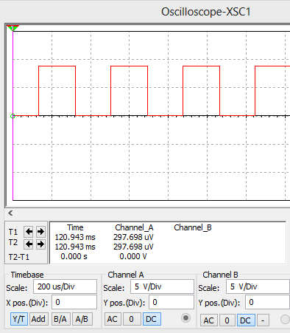
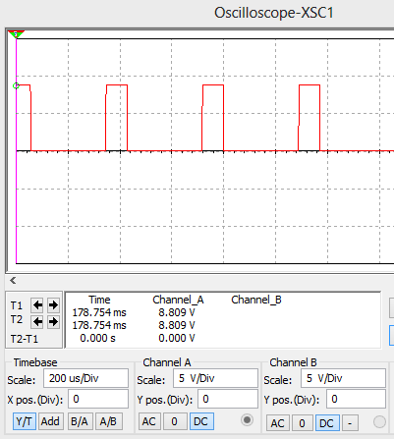
Urči parametre signálu:
kladná amplitúda
záporná amplitúda
perióda
šírka impulzu
frekvencia

Slide 9
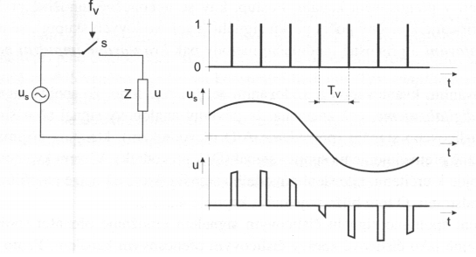
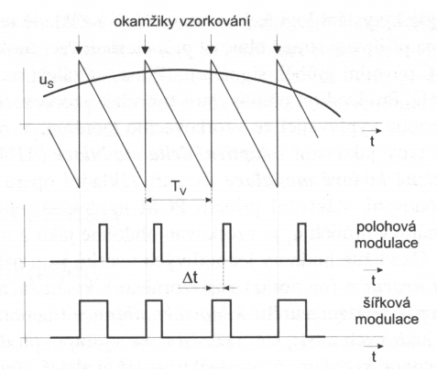
Modulácie pomocou impulzných signálov
Pulzne amplitúdová modulácia
PAM
Pulzne polohová modulácia
PPM
Pulzne šírková modulácia PWM

Slide 10
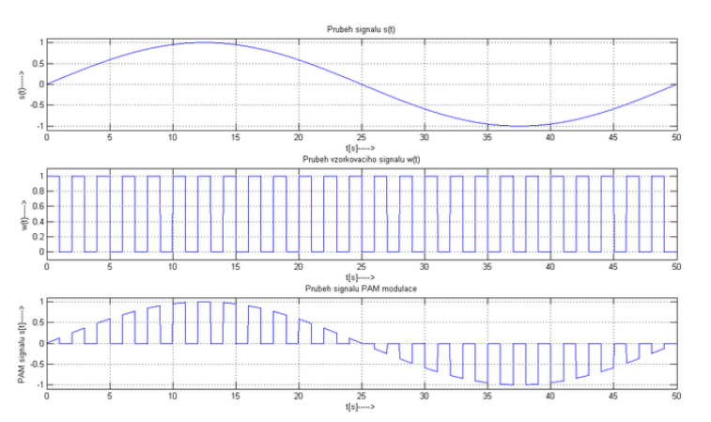
PAM modulácia

Slide 11
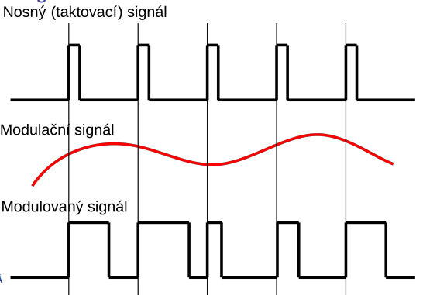
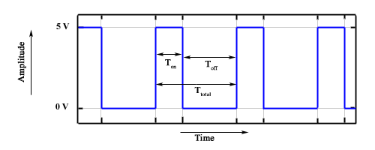
PWM modulácia
modulovaný signál nesie informáciu pomocou pomeru doby trvania jedničky a
nuly signálu v jednotlivých intervaloch
● pomer doby, kedy je signál v stave logickej jedničky a kedy v stave logickej
nuly sa označuje ako tzv. strieda signálu
● tá sa značí buď pomerom - 1: 1, 1: 2, 3: 2 a pod.
● alebo pomocou percent (doba trvania jednotky) - 50%, 25%, 100%
● napr. Signál sa striedou 1: 1 = 50% zodpovedá signálu s rovnako dlhou
dobou trvania logickej jedničky a logickej nuly
● v PWM modulátore aj demodulátore sa ako v prípade PPM používa pomocný pílovitý signál
● v praxi sa PWM modulácie často používa pre ovládanie elektrických prvkov -
pre riadenie vstupného napätia (prúdu) - napr. elektromotory, osvetlenie a pod.
Simulácia

Slide 12
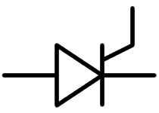

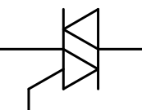
Činnosti pri ktorých regulujeme výkon:
ohrievače, vyhrievacie telesá
otáčky motorov
ventilátory
osvetlenie
trakčné motory
elektrické stroje
Polovodičové súčiastky určené na riadenie výkonu:
tyristor
diak
triak

Slide 13
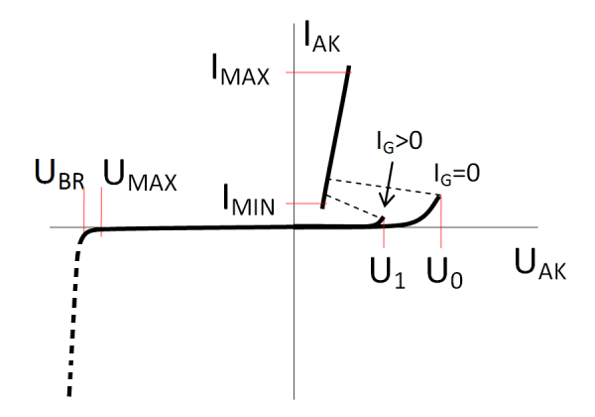
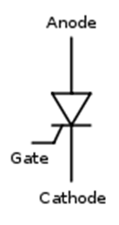
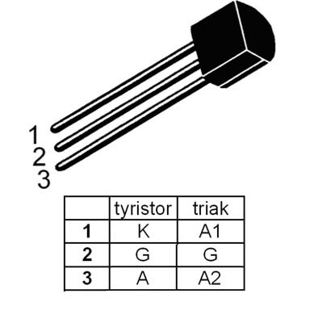
Tyristor
BT169D 400V,0.8A,0.2mA TO92 Tyristor
Max. záverné napätie 400V
Max. prúd v priepustnom smere 0.8A
Prúd riadiacou elektródou 0.2mA
Púzdro TO92

Slide 14
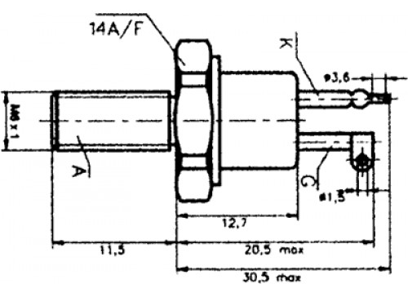
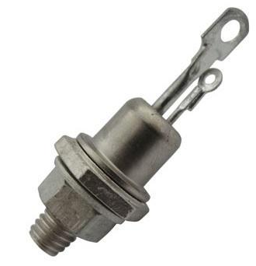
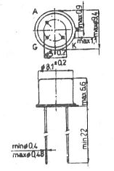
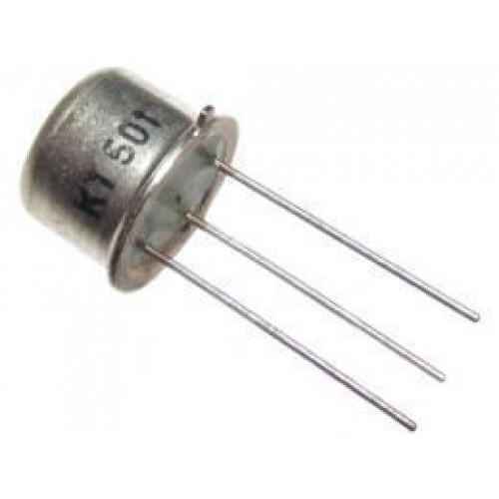
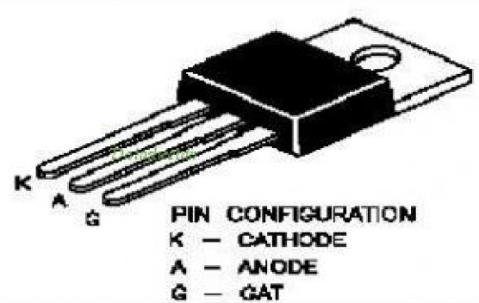
Tyristor T32-25-02 200V 25A 150mA TO48
Max. záverné napätie_200V
Prúd v priepustnom smere_25A
Prúd hradla_150mA
Puzdro_TO48_
Montážny závit_M6
Tyristor KT500/50 50V/1A 1mA TO39
Max. záverné napätie 500V
Blokovacie napätie 50V
Prúd v priepustnom smere 1A
Prúd riadiacou elektródou 1mA
Púzdro TO39
Tyristor BT152-400R
Max. záverné napätie - Uz 400V
Prúd v priepustnom smere - If 20A
Prúd riadiacou elektródou - Igt @ 25°C 3..32mA
Púzdro TO220AB

Slide 15
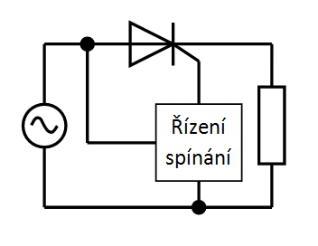
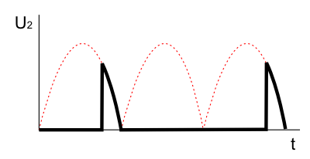
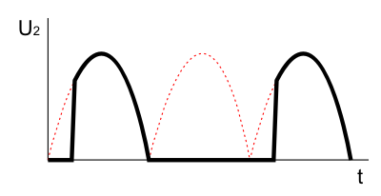
Tyristorový jednocestný riadený usmerňovač
Tyristor je schopný prepúšťať kladné polvlny striedavého napätia a to od okamihu, keď riadiaca elektróda dostane impulz pre uvedenie tyristora do priepustného stavu.
Vypínanie tyristora nastáva znížením napätia na tyristore (priechod nulou).
Riadi sa množstvo prenesenej energie a tým výkon pripojeného zariadenia (napríklad vykurovacieho telesa alebo žiarovky).
Výhodou sú minimálne energetické straty, lebo na tyristore takmer nevzniká stratové teplo.
Malý výkon
Veľký výkon
Priebehy napätia na záťaži pre dve rôzne hodnoty nastaveného výkonu

Slide 16
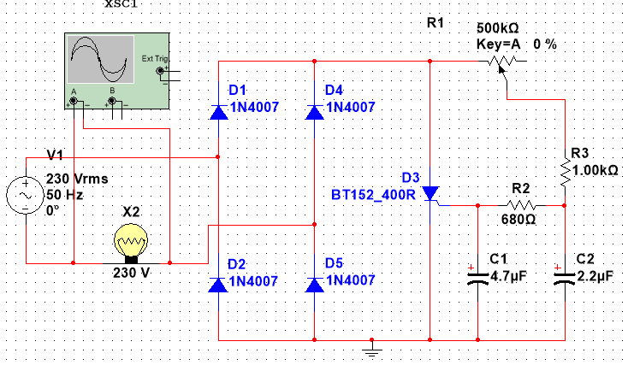
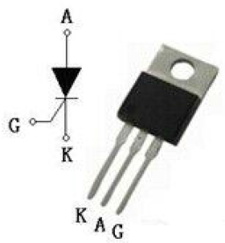
Regulácia svietivosti žiarovky pomocou tyristora
(simuluj v Multisime, navrhni DPS)
Simulácia

Slide 17
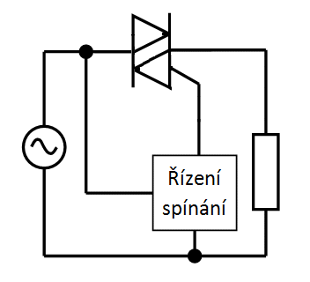
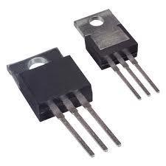
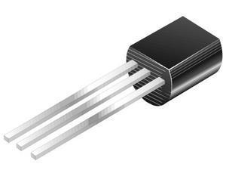
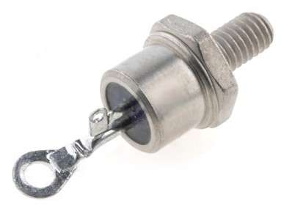
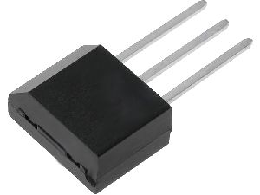




Triak
Triakový regulátor sa využíva pre riadenie výkonu u striedavých spotrebičov.
TO220 - TIC236M - 12A/600V, riadiaci prúd 30-50mA,
Triak BTA16A-600B 600V/16A, riadiaci prúd 35mA
TO92 - Triak Z0103MA - 1A 600V, riadiaci prúd 5mA
TO64 - Triak KT728/800, 800V, 15A, Ig100mA
TO202 - Triak Z0405/600V,4A, Ig 5mA
TO126 - Triak 2N6075A; 600V; 4A; 5mA;
Priebehy napätia na záťaži pre dve rôzne hodnoty nastaveného výkonu
Malý výkon
Veľký výkon

Slide 18




PWM regulátor otáčok jednosmerného motorčeka:
Navrhnite DPS v programe Sprint Layout
Miesto BD911 zapoj BC337
Obvod zakreslite aj v Multisime, miesto motorčeka zapojte žiarovku 12V, 50W
Určite amplitúdu, periódu, frekvenciu a šírku impulzu pri 10%, 50% a 80% nastavení trimra R1.

Slide 19

Riadenie výkonu žiarovky triakom
Kladnou polvlnou V1 sa nabíja C2
Až sa nabije na prierazné napätie diaku, zopne sa triak, je zopnutý až do konca polvlny
Čím menší odpor, tým skôr sa nabije C2, žiarovka svieti silnejšie
Pri zápornej polvlne V1 sa obvod chová rovnako
Simulácia

